Slide 1
文件：CWG-SFP-2/6(Rev.1)-C
2017年8月24日 原文：英文
战略规划框架
理事会制定2020-2023年战略和财务规划工作组 第二次会议
“致力于连通世界”
2017年8月7日

Slide 2
秘书处提交CWG-SFP的输入意见
战略规划工作组（SP-WG）的工作计划
现状/战略分析
对国际电联愿景、使命、价值观、战略目标的拟议修订
审议具体目标的程序
风险管理战略分析
联合国系统内的国际电联与可持续发展目标（SDG）的联系
国际电联成果框架初步草案
部门目标/成果和输出成果
促成因素/支持服务

Slide 3
SP-WG的工作计划
秘书处战略规划工作组（SP-WG）的工作计划
筹备 CWG-SFP 第2次会议
支持CWG-SFP 第2次公开磋商
筹备第3次 CWG-SFP会议
支持CWG-SFP进行的有关战略规划草案 的磋商
筹备第4次CWG-SFP会议及理事会 2018年会议
活动
就国际电联战略规划框架与SDG的对应进行集思广益
战略/现状分析以及内部战略讲习班
关于第1次公开磋商和工作人员磋商的报告
审议具体目标
战略风险审议
初步部门目标、成果和输出成果
支持CWG-SFP筹备并进行有关国际电联拟议战略框架的第2次公开磋商
继续进行内部筹备工作
关于第2次磋商的报告
介绍并修订的部门和跨部门部门目标/成果及输出成果
WTDC-17输入意见
起草战略规划案文草案
战略情况分析报告草案
关于具体目标的建议
决议修订案草案
支持CWG-SFP就战略规划案文草案进行公开磋商（包括情况分析）
介绍进展并得到各部门顾问组的反馈意见
关于最后公开磋商的报告
各部门顾问组的输入意见
整合并最终确定下列案文草案：
战略规划
决议草案
关键性实际成果
国际电联战略框架（包括愿景、使命、价值观、目标）
磋商和工作人员调查报告
第2次CWG-SFP的文件
CWG-SFP就国际电联拟议战略框架进行磋商
战略规划案文草案（包括情况分析）
决议修订案草案
第3次CWG-SFP文件
CWG-SFP关于国际电联2020-2023年战略规划草案的磋商
提交CWG-SFP第4次及理事会2018年会议的文件草案
时间
2017年9月11-12日 （CWG-SFP第2次会议）
2018年1月底
（CWG-SFP第3次会议）
4月 / 理事会2018年会议 （CWG-SFP第4次会议）

Slide 4
情况/战略分析
- 经验教训（2016年-2019年战略规划）
- 战略/情况分析（国际电联及其环境 – SWOT）

Slide 5
国际电联2016-2019年战略框架
国际电联愿景及使命
战略目标和
具体目标
成长
包容性
可持续性
创新和伙伴关系
ITU-R 部门目标及成果
ITU-T
部门目标及成果
ITU-D
部门目标及成果
国际电联 跨部门目标及成果
ITU-R输出成果
ITU-T输出成果
ITU-D输出成果
跨部门输出成果
国际电联
秘书处
无线电通信局
电信标准化局
电信发展局
总秘书处
促成因素
支持服务

Slide 6
2016-2019年战略规划引入的新理念
得到增强的基于结果的方式
国际电联层面的总体目标及具体目标
衡量国际电联影响力的有形成果和指标
总秘书处促成并支持各部门的工作
亦通过指标衡量促成/支持作用
得到增强的“团结一体的国际电联”的理念
国际电联范围的使命、愿景、一系列价值观和一系列组织总体目标，同时所有3个部门通过各自的职责贡献力量
将战略风险管理纳入进程之中
将资源划拨给部门目标和总体战略目标
划拨给国际电联各项活动的资源与对其成员的益处之间的联系 （成果/部门目标）

Slide 7
从2016-2019年战略规划汲取的 经验教育
国际电联范围的一系列总体目标和具体目标
部分宣传国际电联的总体目标 → 《连通目标2020议程》
监督和报告
在公开报告关键绩效指标方面的公开性和透明度
国际电联年度进展报告
可审议报告格式
指标：有必要审议并详细制定更加准确且适当的指标
全面审议连通目标2020的具体目标实现现状将有助于制定一系列新的具体目标
有待进一步改善的领域？

Slide 8
战略 / 情况分析
内部因素
外部分因素
政治
经验
社会
技术
法律
环境
组织
国际电联
优势
弱势
机遇
威胁
主要伙伴

Slide 9
国际电联的优势
具有150年历史/传统的、负责信息通信技术（ICT）事务的联合国专门机构
通过全球适用的规则和标准，在全球ICT资源使用的组织方面发挥领导作用
成员构成独一无二 – 政府、私营部门和学术机构都在参加本组织的活动
发挥着标准组织和实施发展举措的双重作用
在增强ICT的促成作用、以加速实现SDG方面地位显著
全球性、中立化、包容性平台 – 品牌知名、信誉良好
与主要利益攸关方具有伙伴关系且在开展成熟协作工作
联邦制结构 – 更加专注于具体领域
组织主要国际大会和活动的合法性和能力
国际电联成员和工作人员在技术（如建议书、标准化）、政策和规则事务、统计数据和发展（技能“众包”）方面的知识和技能

Slide 10
国际电联弱势
管理机构的决策进程冗长
联邦结构要求协调和明确各部门的作用，以避免重复工作/冲突
组织文化要素使保守的和规避风险的
难以就收入来源多样化做出决定

Slide 11
机遇
创建新市场以及新的主要干预方的参与将创建吸引新成员的机遇
来自发展中世界的成员国参与多边系统活动的情况与日俱增
信息通信技术在人类社会中的相关性日益加大，数据被视为新的动力
信息通信技术对实现SDG具有催化作用（对医疗和社会服务、教育、社会特征等的影响）
行业和公共服务的数字化变革
新兴技术、系统和参与方要求新的和谐统一的规则和标准
新的环境友好的技术/市场为会议结成伙伴关系带来新机遇
来自媒体和倡导组织的支持

Slide 12
威胁
与日俱增的差距（如数字、性别、地理差距）
全球经济难以重新走上强健、平衡和持续增长的轨道
新的数字服务提供商和日益加剧的竞争降低了相关方面的利润率，对现有规则提出挑战
信息通信技术的社会影响（在线隐私、消费者保护、安全性、对就业的影响、日益加大的不平等性、道德规范）
日益增多的、得到连接的网络、数据装置带来的环境影响
来自不同利益攸关方的、应用尚未得到证明的方式方法的压力
与其它组织/协会之间的工作重复

Slide 13
主要伙伴
成员国
部门成员及其它行业参与者
学术界
联合国机构和其它国际组织
行业协会（包括中小企业（SME）技术协会）
非政府组织（NGO）

Slide 14
国际电联的愿景、使命和价值观

Slide 15
愿景
国际电联希望看到的 更美好世界
“将一个由互连世界赋能的信息社会，在此社会中电信/信息通信技术促成并加速可由人人共享的社会、经济和在环境方面具有可持续性的增长和发展”
“建设一个没有饥饿和营养不良的世界，在这个世界中，粮食和农业以在经济、社会和环境方面可持续的方式，为改善所有人的生活水平，特别是最贫困群体的生活水平贡献力量”
联合国粮食和农业组织
“是实现包容性发展的促成因素，因此是全球经济不可或缺的组织部分”
万国邮政联盟
“联合国儿童基金会（UNICEF）是一支趋动力量，有助于建设一个所有儿童权力均得到实现的世界”
联合国儿童基金会

Slide 16
愿景 – 供讨论的建议
“将一个由互连世界赋能的信息社会，在此社会相互连通的世界中，电信/信息通信技术促成并可以加速实现人类进步，促成全人类的可由人人共享的社会、经济和在环境方面具有可持续性的增长和发展”
➲ 拟议愿景：
在相互连通的世界中，电信/信息通信技术可以加速实现人类进步，促成可持续发展，造福人类

Slide 17
使命
按照国际电联《基本文件》，使命系指国际电联的主要总体宗旨
“推动、推进并促进对电信/信息通信技术（ICT）网络、服务和应用的价格可承受的普遍接入，并将其用于社会、经济和在环境方面具有可持续性的增长和发展。”
“通过平衡和有效的国际产权体系，促进实现各国经济、社会和文化发展的创新性和创造力”
世界知识产权组织
“作为联合国的专门机构，UNESCO按照其《组织法》，通过教育、科学、文化、通信和信息，为促进世界和平、消除贫困、实现可持续发展和文化间对话添砖加瓦”
联合国教育、 科学和文化组织
“促进全球优质邮政服务的有效和可持续发展，并使其能够无障碍获取，从而通过… (…)为世界居民的沟通提供便利”
万国邮政联盟

Slide 18
使命 – 供讨论的建议
“推进、方便并促进电信/信息通信技术网络、服务和应用的普遍和价格可承受和普遍的获取，从而通过其使用实现人类进步和可持续发展社会、经济和环境的可持续增长和发展”
➲ 拟议使命：
宣传、推进并促成电信/信息通信技术网络、服务和应用以可承受价格实现普遍获取，并且将其用于实现人类进步和可持续发展

Slide 19
Values
推动国际电联开展优先工作并引导其所有决策进程的国际电联的共同信念
“以人为本，面向服务并注重结果”
“包容性”
“普遍性和中立性”
“通过协作形成合力”
“创新性”
“增效”
“不断进取”
“透明度”
“国家所有权和能力”
“结果问责和透明度”
“伙伴关系和协调”
“卓越”
“面向服务”“团结一致”“结果问责”
“环境、社会和管理责任”
世界知识产权组织
“问责”“品德” “透明度”“相互尊重” “专业精神”“面向结果”

Slide 20
价值观 – 建议
➲ 以价值观说明：
国际电联认识到，实现其使命需要在其成员之间建立和保持信任，同时需要加强普通公众的信心，这既适用于国际电联的工作内容，也适用于国际电联的工作方法。
国际电联致力于通过确保其各项行动是实现人类进步的促成因素，继续建立和维护这种信任：
促进创新和可包容性
促成实现协作和和谐统一
努力加强透明度、开放性、中立性和不偏不倚性
维护品德，对实现结果进行问责。
国际电联希望其所有工作人员都同时遵守国际公务员的行为标准和国际电联道德准则。国际电联还希望所有伙伴将维护和坚持最高道德规范行为标准。

Slide 21
战略目标 – 有关修改的建议
增长：促成并推进对数字服务的获取和更多使用，从而建设数字经济和社会
- （2016） 促成并推进对电信/ICT的获取与更多使用
包容性：缩小差距，实现包容性数字社会，并提供“不让一个人落在后面”的宽带接入
- （2016） 弥合数字鸿沟，让人人用上宽带
可持续性：管理由于电信/ICT与日俱增的使用所带来的风险和挑战
- （2016） 管理电信/ICT发展所带来的挑战
创新：通过为电信/ICT环境创新提供便利，促成实现社会和经济的数字变革
- （2016） 引导、完善和适应不断变化的电信/ICT环境
伙伴关系：加强成员国、私营部门（特别是中小企业）、学术界、政府间组织和所有其他利益攸关方在电信/ICT领域所发挥作用方面的合作，以实现可持续发展目标
- （2016） 引导、完善和适应不断变化的电信/ICT环境
增长
包容性
可持续性
创新
伙伴关系

Slide 22
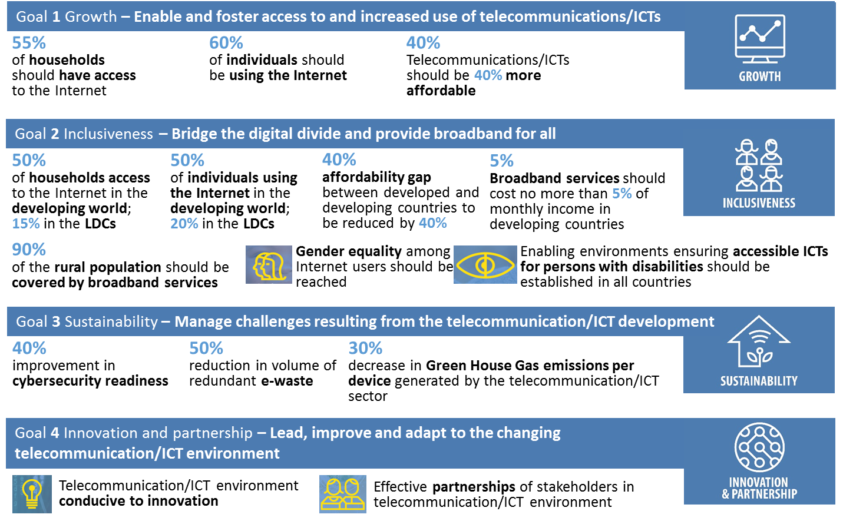
具体战略目标 – 正在得到审议
➲
➲
➲
➲
➲
➲ ICT相关可持续发展目标：
4.4： 具备ICT技能的青年/成年人所占比例，按技能类型划分
5.b：拥有移动电话的个人所占比例，按性别划分
9.c： 移动网络覆盖人口所占比例，按所用技术划分
17.6：宽带固定互联网的订购，按网速划分
17.8：使用互联网的个人所占比例
→ 包容性
→包容性
→包容性
→ 增长
→ 增长

Slide 23
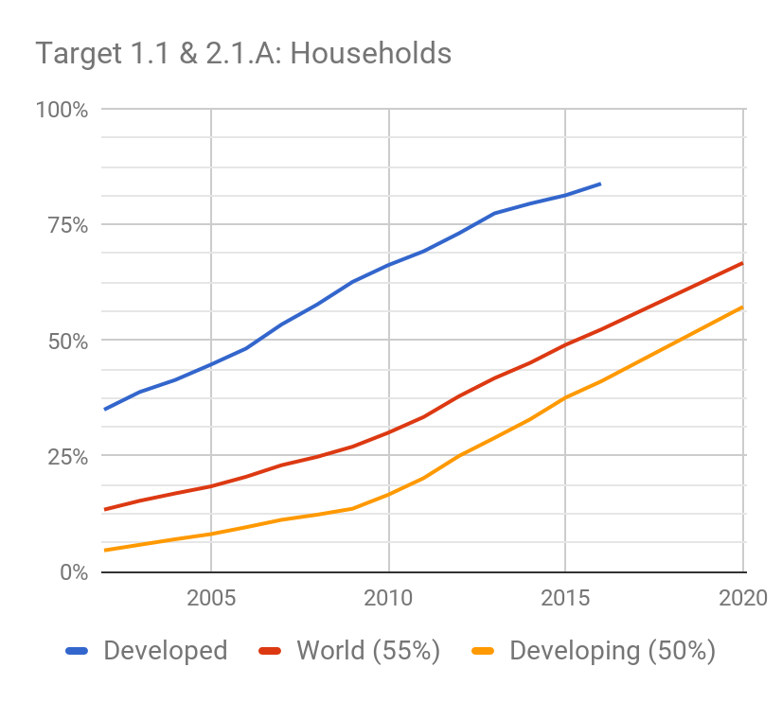
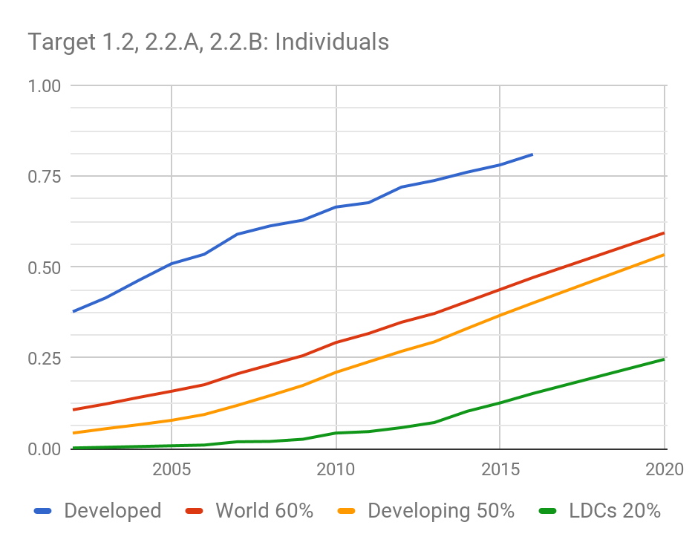
总体目标1
1.1: 全球55%的家庭将在2020年享有互联网接入
预期将实现
建议：到2023年： 65% / 到 2025年：70%
1.2:全球60%的人口将于2020年用上互联网→ SDG 17.8.1
预期将实现
建议：到2023年： 65% / 到 2025年： 70%
1.3:全球电信/ICT可承受性将于2020年提高40%
预期发达国家： -32.5%
预期发展中国家： -33.0%
建议：与2016年相比：到 2023年：可承受性提高 25% / 到 2025年：可承受性提高30%
新的 1.4 建议：到 2023/2025年，所有国家都应通过数字议程/战略
新的 1.5 建议：x%的中小企业进行网上销售
新的1.6 → SDG 17.6.2（按速率衡量的固定宽带）
建议：固定宽带签约率提高x%
建议：x% 的国家拥有50% 10 Mbit固定宽带签约率
新的 1.7 → SDG 16.10.2（公开获取信息）
建议： x%的人口在线获取政府服务
* 来源：国际电联数据（世界电信/信息通信技术指标数据库）

Slide 24
总体目标 2
2.1.A：发展中国家50%的家庭将接入互联网
预期将实现
建议：到2023年：55% / 到 2025年：60%
2.1.B ：最不发达国家（LDC）15%的家庭将接入互联网
预期将实现
建议：到2023年：25% / 到 2025年：30%
2.2.A ：到2020年，发展中国家50%的个人应使用互联网
预期将实现
建议：到2023年：55% / 到 2025年：60%
2.2.B ：到2020年，最不发达国家（LDC）20%的个人将使用互联网
预期将实现
建议：到2023年：30% / 到 2025年： 35%
新 → SDG 8.10.2： 在银行或其他金融机构或移动货币服务提供商那里拥有账户的成人比例
建议：到2023/2025年： x%的人口将使用电子银行/移动银行
2.3.A ：价格可承受性方面发达国家和发展中国家之间的差距将于2020年下降40%
建议：到2025年，再降30%
2.3.B ：到2020年，发展中国家的宽带服务成本将不超过月平均收入的5%
在120个国家实现
建议：到2023年 < 人均国内生产总值（ GNIpc ）3%或到2025年 < 2.5%
2.4 ：到2020年，宽带业务应覆盖全球90%的农村人口→ SDG 9.c.1移动网络（按技术计算）覆盖的人口比例
2016年：农村人口覆盖率为67%
建议：到2023年总覆盖人口为95% / 2025年 – 98%
2.5.A ：将于2020年实现互联网用户性别平等
性别差距总体稍有增长（尽管速度放缓）
建议：
ICT用户性别平等性
移动电话拥有的性别平等性（SDG 5.b.1：拥有移动电话的个人所占比例，按性别划分）
2.5.B ： 无障碍获取战略（48/64个国家， 2016年数据）
建议：所有国家均保持这一具体目标
新的2.5.C → SDG 4.4.1（青年/成人ICT技能，按技能计算）
建议：提高拥有ICT技能的人口数量（区分发达国家/发展中国家）

Slide 25
总体目标3（可持续性）、4（创新） 和 5（伙伴关系）
3.1： 网络安全就绪水平将于2020年提高40%
建议：改善各国的网络安全就绪情况（具有关键性能力：出台战略、拥有国家计算机事件/应急响应团队和立法）
3.2：过剩电子废弃物总量将于2020年减少50%
建议：
将全球电子废弃物回收率提高到x%
将拥有电子废弃物立法的国家数量提高至x
3.3：到2020年，电信/ICT部门每个设备的温室气体排放将减少30%
可选方案：
将巴黎协议/ICT行业相联系，以便按比例的为计划的国家确定贡献率（INDCs）贡献
电信/ICT基础设施使用“更加清洁”的能源
新的3.4 → SDG 11.B.2：拥有国家和地方灾害风险减少战略的国家数量
建议：
提高拥有国家应急通信计划国家的数量
提高拥有多灾害早期预警系统的国家数量（仙台框架指标G1）
提高已实施CAP国家的数量
4.1：有利于创新的电信/ICT环境:
所有国家都出台有关创新的政策/战略，重点侧重于技术型中小企业
All countries to promote innovation hubs
新的 4.2 → SDG 9.B.1：中高技术行业为总价值增加价值的比例
建议：ICT行业所占就业百分比（男性/女性）
新的 5.1：（ICT环境中有效的利益攸关方伙伴关系） → SDG 17.6.1科学和/或技术合作协议数量）
建议：加大ICT相关融资/发展项目数量

Slide 26
战略风险

Slide 27
Overview of Strategic Risks
风险 1
不断下降的适用性和展示明确增值的能力
风险 4
关于信任和信心方面的关切
风险 5
内部结构、手段、方法和进程不完善
风险 2
过于分散
风险 6
资金不足（资金支持不够）
风险 3
不能迅速应对新生需求和创新不足

Slide 28
战略风险1
风险
确定相关性和能力，以明确表明附加值
组织内部重复工作和不一致性的风险，影响我们充分表明附加值的能力
体现了与其他相关组织和机构的工作冲突、前后脱节和竞争的风险，以及误解国际电联职责范围、使命和作用的风险
缓解战略
- 风险规避：明确无误规定国际电联每一机构的职责和作用
- 风险限制：改善合作框架
- 风险规避：确定并重点开展具有独特附加值的活动
- 风险转移：建立长期伙伴关系
- 风险限制：制定适当和连贯一致的沟通战略（内部和外部）

Slide 29
战略风险2
风险
过于分散
体现了冲淡使命并忽视机构核心职责的风险
缓解战略
- 风险规避：重点关注并增强国际电联的优势
- 风险限制：确保国际电联活动的一致性且拒绝各自为政

Slide 30
战略风险3
风险
不能迅速应对新生需求和创新
体现了应对不力，导致成员和其他利益攸关方离心倾向的风险
落后的风险
缓解战略
- 风险规避：做出未来规划，同时保持组织的灵敏性、反应能力和创新能力
- 风险限制：确定、促进并支持符合组织宗旨的文化
- 风险转移：积极与其他利益攸关方联络合作

Slide 31
战略风险4
风险
有关信任和信心的关切
成员和利益攸关方不断增长的有关信任的风险
成员内部不断增长的有关信心的风险
缓解战略
- 风险规避：通过并实施共同价值观 – 所有行动都由得到通过的价值观指引
- 风险限制：与成员和其他利益攸关方一道工作，改进沟通，致力于遵守价值观，促进战略举措的拥有权

Slide 32
战略风险5
风险
内部结构、手段、方法和进程不完善
结构、方法和手段正在变得不够完善的风险，已经不再有效
缓解战略
- 风险限制：优化内部结构、改善手段、方法和进程
- 风险转移：启动质量认证进程
- 风险限制：改善内部和外部沟通

Slide 33
战略风险6
风险
资金不足（资金支持不够）
体现了成员所缴会费减少的风险
缓解战略
- 风险限制：重点关注新的市场和参与方
- 风险限制：确保有效的财务规划
- 风险限制：动员成员的战略
- 风险转移：提高国际电联活动的相关性

Slide 34
与可持续发展目标的联系
- 其他机构的事例
- 为国际电联提出的拟议方式

Slide 35
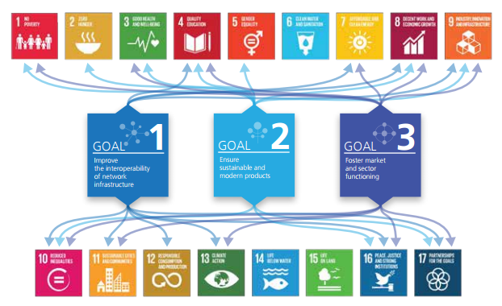
UPU的事例

Slide 36
WIPO的事例
重点关注SDG 9（创新）
“新的中期战略规划（MTSP）阶段将首先落实联合国可持续发展目标（SDG）和《2030年可持续发展议程》。实施给MTSP的目的是确保本组织在其职权范围内，有效为实现SDG贡献力量，并特别关注SDG倡导的创新”
WIPO战略
“在本组织职权范围内支持实现SDG和《2030年可持续发展议程》，特别是在SDG 9倡导的创新方面”
“本组织力图在实现SDG方面发挥支持性和参与性作用”
世界知识产权组织

Slide 37
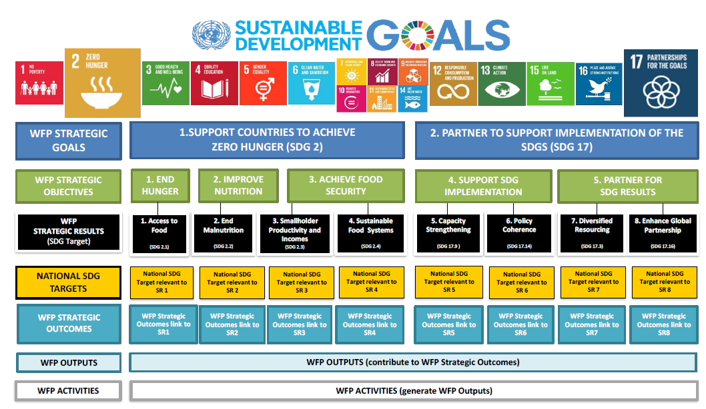
世界粮食计划署（WFP）的事例

Slide 38
拟议方式：与SDG的对应
将国际电联主要活动和输出成果与SDG相对应 SDG规模与关键性活动/输出成果数量的关系

Slide 39
与SDG的连续：部门目标层面的对应关系
国际电联部门目标与SDG的对应关系
为有助于实现SDG的部门目标确定了“主要”或“次要”联系
主要（←），如果该SDG是国际电联的重点领域（例如对于I.1而言）
次要（✓），如果国际电联的工作具有促成作用（按照现有输入）
✓
✓
✓
✓
✓
✓
✓
✓
←
✓
←
✓
✓
✓
←
←
✓
✓
✓
✓
✓
←
✓
✓
✓
✓
✓
←
✓
←
←
←
✓
✓
✓
←
✓
←
✓
✓
✓
✓
✓
←
✓
←
←
←
✓
✓
✓
←
✓
✓
✓
✓
←
←
←
←
←
←
✓
←
←
✓
✓
✓
✓
←
✓
←
←
←
✓
✓
✓
✓
✓
✓
✓
✓
✓
✓
✓
✓
←
✓
✓
✓
✓
✓
✓
✓
←
✓
←
✓
✓
←
←
←
←
←
←
✓
←
←
←
✓
←
✓
✓
←
←
←
←
←
←
✓
←
←
WTDC-17后将纳入ITU-D的输入内容
✓
✓
✓
✓
✓
✓
✓
✓
←
✓
✓
✓
✓
✓
✓
✓
✓
✓
✓
✓
✓
✓
✓
←
✓
✓
✓
✓
✓
✓
✓
✓
✓
✓
✓
✓
←
←
✓
←
✓
✓
✓
←
✓
✓
✓
✓
SDG 对应关系工具提供的现有初步/输入：
https://www.itu.int/net4/CRM/SDG/#/home/objectives
✓
✓
✓
✓
←
←
←
✓
✓

Slide 40
拟议方式：SDG对应关系
* 对应关系确立完成后 将更新该图
Smart
cities
Key focus
国际电联的作用：
为SDG关键性侧重领域贡献力量
推进ICT在实现各项SDG方面的跨行业促成作用（通过繁复多样的伙伴关系实现）
推动实现SDG的技术知识
跟踪进展并评估由ICT推动的SDG
Empowering women through ICTs
Higher education in ICTs
Universal & affordable access for all
Enhanced use of ICTs for global partnership

Slide 41
国际电联结果框架
- 部门及跨部门目标、成果和输出成果
- 促成因素

Slide 42
R.1（频谱规则）
部门目标 | 成果 | 输出成果
R.1 以合理、平等、高效、经济方式及时满足国际电联成员对无线电频谱和卫星轨道资源的需求，同时避免有害干扰 | R.1-1：拥有在国际频率登记总表（MIFR）中登记的卫星网络和地球站的国家越来越多 R.1-2：越来越多的国家拥有在MIFR登记的地面频率指配 R.1-3：MIFR中已登记指配的审查结论合格百分比越来越大 R.1-4：已完成向数字地面电视广播过渡的国家的百分比越来越大 R.1-5：将频谱指配给无有害干扰卫星网络的百分比越来越大 R.1-6：在频率登记总表（MFR）中登记的不受有害干扰地面业务指配的百分比越来越大 | – 世界无线电通信大会《最后文件》、经更新的《无线电规则》 – 区域性无线电通信大会最后文件、区域性协议 – 无线电规则委员会（RRB）通过的程序规则 – 空间通知处理和其他相关活动的结果 – 地面通知处理和其他相关活动的结果

Slide 43
R.2 （无线电通信标准）
部门目标 | 成果 | 输出成果
R.2 在无线电通信领域，实现全球连通性和互操作性，提高性能，改善服务质量价格可承受性和及时性以及系统的整体经济效益，包括通过制定国际标准实现 | R.2-1：更多移动宽带接入，包括为国际移动通信（IMT）确定的频段 R.2-2：移动宽带价格指数在人均国民总收入（GNI）中的比例下降 R.2-3：固定链路数不断增加，固定业务处理的业务量（Tbit/s）不断加大 R.2-4：可接收数字地面电视的住户数量 R.2-5：运行的卫星转发器的数量（等同于36 MHz）和对应容量（Tbit/s）。VSAT终端数量、可接收卫星电视的住户数量 R.2-6：越来越多的设备可接收卫星无线电导航信号 R.2-7：运行的地球探索卫星的数量，传输图像的对应数量和清晰度以及下载的数据量（Tbytes） | – 无线电通信全会的决定、ITU-R决议 – ITU-R建议书、报告（包括CPM报告）和手册 – 无线电通信顾问组的建议和意见

Slide 44
R.3（传播信息）
部门目标 | 成果 | 输出成果
R.3 促进无线电通信知识和专业技术的获取和分享 | R.3-1：增加有关《无线电规则》、《程序规则》、区域性协议、建议书的知识和专业技术以及有关频谱使用的最佳做法 R.3-2：（尤其是发展中国家）增加了对ITU-R活动（包括通过远程与会开展的活动）的参与 | – ITU-R出版物 – 向成员，尤其是发展中国家和最不发达国家提供援助 – 联系/支持发展活动 – 研讨会、讲习班和其他活动

Slide 45
T.1（制定标准）
部门目标 | 成果 | 输出成果
T.1 及时制定非歧视性国际标准（ITU-T建议书），拓展互操作性并提高设备、网络、服务和应用的性能 | T.1-1：越来越多的国家采用ITU-T建议书 T.1-2：提高ITU-T建议书的一致性 T.1-3：增强有关新技术和业务的标准 | – 世界无线电标准化全会（WTSA）的决议、建议和意见 – WTSA区域磋商会 – 电信标准化顾问组（TSAG）的意见和 建议 – ITU-T建议书及ITU-T研究组相关成果 – ITU-T的一般性援助与合作 – 合规性数据库 – 互操作性测试中心和活动 – 开发测试套件

Slide 46
T.2（缩小标准化工作差距）
部门目标 | 成果 | 输出成果
T.2 促进成员，特别是发展中国家积极参与制定和通过非歧视性国际标准（ITU-T建议书）以缩小标准化工作差距 | T.2-1：ITU-T标准化进程的参与程度不断提高，其中包括出席会议、提交文稿、担任领导职务并主办会议/研讨会，尤其是发展中国家的参与 T.2-2：增加包括部门成员、部门准成员和学术成员在内的ITU-T成员数量 | – 缩小标准化工作差距（如，远程与会、与会补贴、成立区域研究组） – 包括离线和在线培训活动在内的讲习班和研讨会 – 宣传推广成果

Slide 47
T.3（电信资源）
部门目标 | 成果 | 输出成果
T.3 按照ITU-T建议书和程序，确保有效分配和管理国际电信编号、命名、寻址和识别资源 | T.3-1: 根据相关建议书的规定及时准确地分配国际电信编号、命名、寻址和识别资源s | – 电信标准化局相关数据库 – 根据ITU-T建议书和程序分配和管理国际电信编号、命名、寻址和识别资源

Slide 48
T.4（知识共享）
部门目标 | 成果 | 输出成果
T.4 推动获取和分享有关ITU-T标准化活动的知识和专业技术 | T.4-1：增进对ITU-T标准和有关执行ITU-T标准最佳做法的了解 T.4-2：增加对ITU-T标准化活动的参与并提高对ITU-T相关标准的认知 T.4-3：提高部门知名度 | – ITU-T出版物 – 数据库出版物 – 宣传推广 – ITU《操作公报》

Slide 49
T.5（与标准化机构的合作）
部门目标 | 成果 | 输出成果
T.5 扩大并促进与国际区域性和国家标准化机构的合作 | T.5-1：增加与其他标准化组织之间的沟通 T.5-2：减少相互冲突的标准数量 T.5-3：增加与其他组织的签订的谅解备忘录/协作协议数量 T.5-4：增加符合ITU-T A.4、A.5和A.6标准的组织数量 T.5-5：增加与其他组织联合主办的讲习班/活动数量 | – 谅解备忘录（MoU）及协作协议s – ITU-T A.4/A.5/A.6资格 – 联合主办讲习班/活动

Slide 50
D.1（协调）
部门目标 | 成果 | 输出成果
D.1 协调：促进电信/信息通信技术（ICT）发展问题方面的国际合作和协定 | D.1-1：关于ITU-D草案对ITU战略规划草案、世界电信发展会议（WTDC）宣言和WTDC行动计划贡献的增强审议和提高的共识度 D.1-2：行动计划实施的评估和信息社会世界峰会（WSIS）的行动方针 D.1-3：加强成员国、部门成员、部门准成员、学术成员和其他利益攸关方就电信/信息通信技术问题的知识共享、对话和伙伴关系 | D.1-1 世界电信发展会议（WTDC）的最终报告 D.1-2 区域性筹备会议（RPMs）的最终报告 D.1-3 电信发展顾问组（TDAG）为电信发展局（BDT）主管和WTDC准备的报告 D.1-4 研究组及其指导方针、建议和报告 D.1-5 区域性协调平台，包括区域发展论坛（RDFs） [新] D.1-6 伙伴关系平台、产品和服务

Slide 51
D.2（现代化和安全的电信/ICT基础设施）
部门目标 | 成果 | 输出成果
D.2 现代化且安全的电信/信息通信技术（ICT）基础设施：促进基础设施与服务的发展，包括在电信/ICT的使用中建立信心和安全性 | D.2-1：增强了国际电联（ITU）成员提供有弹性的电信 /信息通信技术（ICT）基础设施与服务的能力，包括宽带和广播、弥合数字标准化差距、一致性与互操作性以及频谱管理 D.2-2：增强了国际电联（ITU）成员对于有效应对网络威胁和发展国家网络安全战略与功能的能力，包括能力的建设 D.2-3：强化了成员国使用电信/信息通信技术（ICT）来减少灾害风险和应急通信的能力 | D.2-1 关于电信/信息通信技术（ICT）基础设施及服务的产品和服务，包括宽带和广播、弥合数字标准化差距、一致性与互操作性以及频谱管理 D.2-2 关于在使用电信/ICTs时建立信任与安全的产品与服务 n D.2-3 关于降低灾害风险与应急通信的产品和服务

Slide 52
D.3（有力环境）
部门目标 | 成果 | 输出成果
D.3 有利环境：营造有利的政策，以及有利于监管的环境创造可持续的电信/ICT发展 | D.3-1：各成员国发展有利政策，法律和有利于监管的框架的强化能力来用于电信/ICTs发展 D.3-2：各成员国根据约定的标准和方法生产高质量，具有国际可比性的ICT统计的强化能力 D.3-3：ITU成员用于挖掘电信/ICT全部潜能的改进过的人力与机构能力 D.3-4：ITU成员用于将电信/ICT创新融入国家发展议程的强化能力 | D.3-1 关于电信/ICT政策与监管的产品与服务 D.3-2 关于电信/ICT统计的产品与服务 D.3-3 人员和机构能力建设产品和服务 D.3-4 电信/ICT创新产品和服务

Slide 53
D.4（包容性数字社会）
部门目标 | 成果 | 输出成果
D.4 包容性数字社会：促进电信/ICT和应用的发展和使用，使人们和社会能够支持社会经济发展和环境保护 | D-4-1：改善最不发达国家（LDCs）、小岛屿发展中国家（SIDS）、内陆发展中国家（LLDCs）以及经济转型国家的电信/ICT获取和使用 D.4-2：提高ITU成员在优先领域（例如健康、农业、商业、管理、教育、金融）中利用ICT应用（包括移动应用）的能力 D.4-3：增强成员制定数字包容性战略、政策和实践的能力，尤其是为有具体需求的群体 D.4-4：增强ITU成员开发气候变化适应和缓解战略及解决方案的能力 | D.4-1 向最不发达国家、小岛屿发展中国家、内陆发展中国家和经济转型国家提供集中援助的产品和服务 D.4-2 ICT应用产品和服务 D.4-3 有具体需求群体的数字包容性产品和服务 D.4-4 ICT气候变化适应和缓解产品和服务

Slide 54
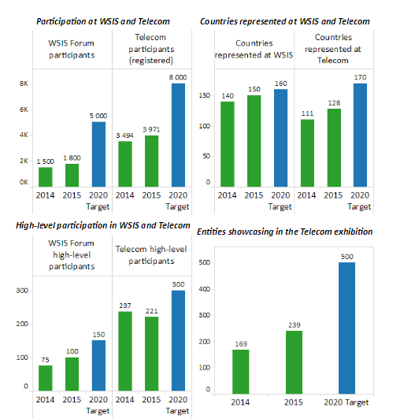
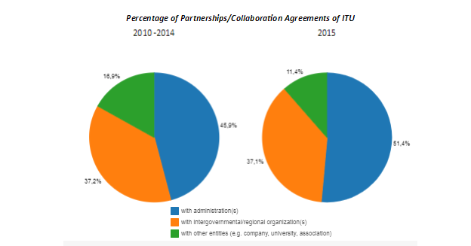
跨部门目标（新 的I.1）
I.1（2016-2019年）加强利益攸关方的国际对话
I.2. （2016-2019年）加强电信/ICT环境中 的合作伙伴关系与合作
➲ 供审议的建议：
新的 I.1：促进ICT生态系统中所有利益攸关方之间的更密切协作，实现可持续发展目标。

Slide 55
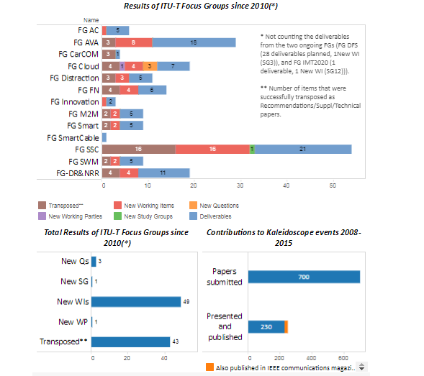
跨部门目标（新的 I.2）
I.3 (2016-2019)更好地明确电信/ICT环境中新出现的趋势并对之加以分析
➲ 供审议的建议：
新的I.2：强化并推进新兴ICT趋势，以加速实现SDG

Slide 56
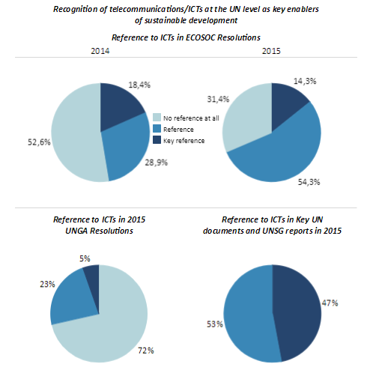
跨部门目标
I.4 (2016-2019)增强/促进人们对电信/ICT作为社会、经济和环境可持续发展主要驱动力（重要性）的认识
➲ 供审议的建议：
已纳入审议的新的I.1和I.2中

Slide 57
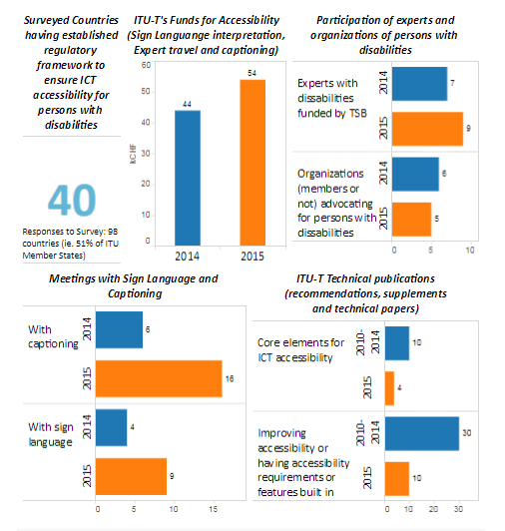
跨部门目标（新的 I.3）
改善残疾人和具有特殊需求人群 对电信/ICT的获取
➲ 供审议的建议：
新的I.3：促进残疾人 对电信/IC的获取

Slide 58
跨部门目标（新的 I.4和I.5）
拟议议题：
关于通过ICT加强性别平等并对女性进行赋能的跨部门目标
关于环境可持续性/ICT与气候变化的跨部门目标
➲ 供审议的建议：
新的I.4：“强化ICT的使用，促进性别平等并对女性进行赋能”（工作建议）
新的I.5：“减少电信/ICT行业的环境足迹”（工作建议）

Slide 59
关于跨部门目标的建议
2016-2019年
I.1：加强利益攸关方的国际对话
I.2：加强电信/ICT环境中的合作伙伴关系与合作
I.3：更好地明确电信/ICT环境中新出现的趋势并对之加以分析
I.4：增强/促进人们对电信/ICT作为社会、经济和环境可持续发展主要驱动力（重要性）的认识
I.5：促进残疾人和具有独特需求的人群对电信/IC的获取
2020-2023年
I.1：促进ICT生态系统中各利益攸关方的更密切协作，实现可持续发展目标
I.2：强化并促进ICT新兴趋势，加速实现可持续发展目标
I.3：改善残疾人对ICT的无障碍获取
I.4：“改善ICT的使用，促进性别平等并对女性进行赋能” （工作建议）
I.5：“减少电信/ICT行业的环境足迹” （工作建议）

Slide 60
I.1（协作）
部门目标 | 成果 | 输出成果
I.1 促进ICT生态系统中各利益攸关方的更密切协作，实现可持续发展目标 | I.1-1：加强相关利益攸关方的协作 I.1-2：提升合作伙伴关系的合力 I.1-3：更多的认识到电信/ICT是促进实现《2030年议程》和可持续发展目标的跨行业因素Increased multilateral and intergovernmental recognition of telecommunications/ICTs as a cross-cutting enabler for the Agenda 2030 and the SDGs all three pillars of sustainable development (economic growth, social inclusion and environmental balance), as defined in the outcome document of the United Nations Rio+20 Sustainable Development Conference, and in support of the United Nations mission of peace, security and human rights I.1-4：加强对开发和提供ICT产品和服务的技术型中小企业的支持 | I.1-1 跨部门世界大会、论坛、活动和高层磋商平台（如国际电信世界大会（WCIT）、世界电信/ICT政策论坛（WTPF）、信息社会世界峰会（WSIS）、世界电信和信息社会日（WTISD）、国际电联电信展） I.1-2 知识共享、交流及合作伙伴关系 I.1-3 谅解备忘录（MoU） I.1-4 向联合国机构间、多边和政府间进程提交报告和其它输入文件 I.1-5 在国家电联工作和活动中确立对技术型中小企业给予支持的服务
现有（2016-2019年战略规划）
修改
新

Slide 61
I.2（新兴ICT趋势）
部门目标 | 成果 | 输出成果
I.2 强化并促进ICT新兴趋势，加速实现可持续发展目标 | I.2-1：及时确定和分析电信/ICT新兴趋势，提供知识和专业技术，以加快实现可持续发展目标 and establishment of new areas of activities related to them | I.2-1跨部门举措、有关新兴电信/ICT趋势的报告和其它类似举措（包括《国际电联新闻月刊》）
现有（2016-2019年战略规划）
修改
新

Slide 62
I.3（ICT的无障碍获取）
部门目标 | 成果 | 输出成果
I.3 改善残疾人对ICT的无障碍获取and specific needs | I.3-1 利用通用设计原则提高了电信/ICT设备、服务和应用的可用性和合规性 I.3-2 在国际电联的工作中扩大了与残疾人和具体需求人群组织的接触 I.3-3 提高包括多边和国际组织在内的各方对加强残疾人和具有具体需求人群无障碍获取电信/ICT的必要性的认识 | I.3-1 与无障碍获取电信/ICT相关的报告、指导原则和核对清单 I.3-2 通过促进残疾人和具有具体需求人群更多参加国际和区域性会议筹集资源和技术力量 I.5-3 进一步制定和实施国际电联无障碍获取政策和相关规划 I.3-3 在联合国范围内以及区域和国家层面开展宣传
现有（2016-2019年战略规划）
修改
新

Slide 63
I.4（性别平等）
部门目标 | 成果 | 输出成果
I.4 “改善ICT的使用，促进性别平等并对女性进行赋能” （工作标题） | I.4-1 加强ICT的获取和使用，促进妇女赋权 I.4-2 加强女性在国际电联和ICT行业所有决策层面的参与 I. 4-3 加强与利用ICT促进妇女赋权领域其他联合国组织和利益攸关方的交往 | I.4-1用于政策制定、技能开发及其它落实做法的工具包、评估工具和导则 I.4-2网络、协作、举措和伙伴关系 I.4-3在联合国层面与区域和国家层面均大力开展宣传工作
现有（2016-2019年战略规划）
修改
新

Slide 64
I.5（环境可持续性）
部门目标 | 成果 | 输出成果
（工作标题） I.5 “减少电信/ICT行业的环境足迹” | （工作建议） I.5-1 增加得到回收的电子废弃物的数量 I.5-2 降低能耗 （备选） I.5-2 加强有关环境的政策和标准的效率 I.5-3 完善有关可持续智慧城市的关键绩效指标 | （工作建议） I.5-1 ICT设备和设施安全及环境性能（电子废弃物管理） I.5-2 能效政策和标准 I.5-3 可持续智慧城市全球平台
现有（2016-2019年战略规划）
修改
新

Slide 65
各部门的部门目标与各局工作
在CWG-SFP会议上讨论了一项建议，即，将部门目标与各局部门（促成因素）予以区分
➲ 相关建议：
将“促成因素”理念也用于各局，方法类似于该理念在2016-2019年战略规划中总秘书处部分的使用

Slide 66
促成因素

Slide 67
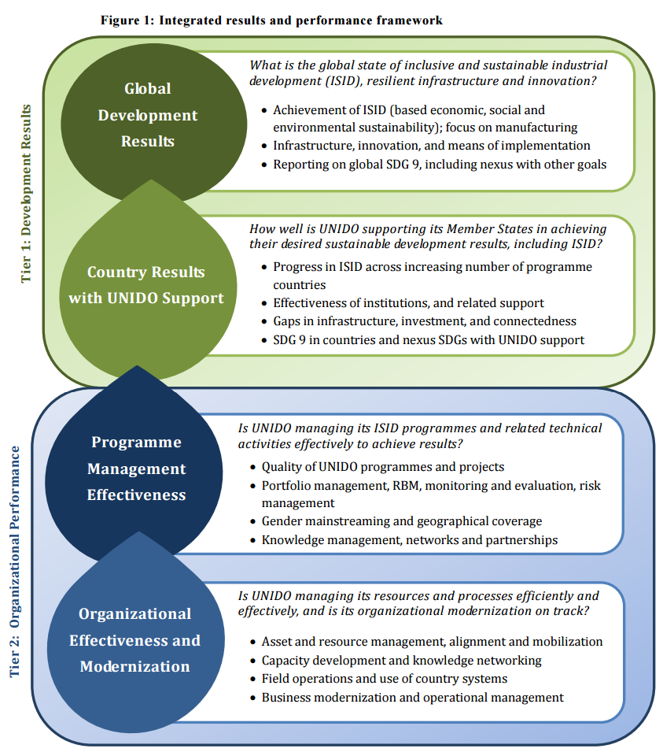
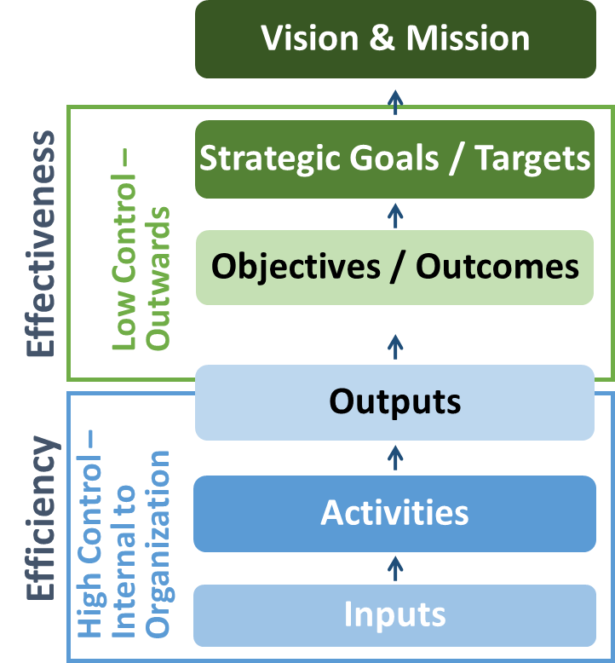
事例：秘书处工作与国际电联在SDG框架范围内的工作
联合国工业发展组织（UNIDO）的方式（与国际电联战略框架相比较）
愿景与使命
有效性
轻松控制 – 外向
战略目标/具体目标
国际电联各部门
部门目标/成果
严格控制 – 组织内部
输出成果
国际电联秘书处/ 各局
效率
活动
输入

Slide 68
促成因素 – 总秘书处和各局的作用
国际电联愿景和使命
战略目标和 具体目标
增长
包容性
可持续性
创新和伙伴关系
ITU-R 部门目标和成果
ITU-T
部门目标和成果
ITU-D
部门目标和成果
国际电联 跨部门目标和成果
ITU-R输出成果
ITU-T输出成果
ITU-D输出成果
跨部门输出成果
促成因素
支持服务
国际电联 秘书处
无线电通信局
电信标准化局
电信发展局
总秘书处
促成因素不仅由总秘书处提供，也由各局提供
各局的工作（及目标）的描述方法将类似于总秘书处描述促成因素为实现总体部门目标和战略目标所做贡献的方法

